Slide 1
יוזמים בריאות בקהילה
"כשהם אומרים לך שאתה לא יכול,
הם מראים לך את הגבולות שלהם, לא שלך"
[קווין קינו]

Slide 2

משחק: רעיונות מחוץ לעיגול
על כל תלמיד לחשוב על כמה שיותר רעיונות לדברים המשלבים את העיגולים ולצייר אותם על דף הפעילות
(לדוגמה: זכוכית מגדלת).
הזמן המוקצב: 5 דקות.
בתום זמן המשחק, צלמו את הדף ושתפו את התמונה ב-whatsapp הכיתתי (במידה ומתאים לכם).

Slide 3

רעיונות מחוץ לעיגול - דוגמה לאיורים

Slide 4
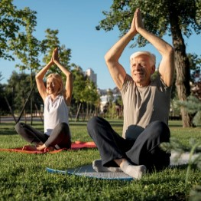
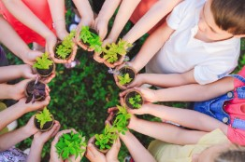

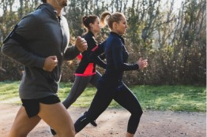
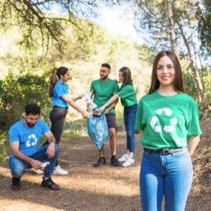
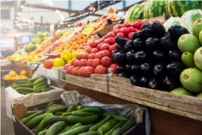
האתגר הכיתתי:
יוזמה לקידום אורח חיים בריא בקהילה
האתגר ניתן לכל הכיתות בתוכנית "מודדים לבריאות"
השלבים:
  בחירת רעיון ליוזמה
  תכנון
  ביצוע בקהילה
  סיקור היוזמה בערוצי מידע שונים

Slide 5

יש לי רעיון...
רעיונות יכולים להגיע משיחה, כתבה, סיפור, סרטון או תופעה בסביבת השכונה או הקהילה.
תפקידכם עכשיו הוא להעלות רעיונות לקידום אורח חיים בריא המתאימים לקהילה שלכם, אותה אתם מכירים היטב.

Slide 6

יש לי רעיון...
בשלב החיפוש אחר רעיון לקהילה ננסה לענות על 3 שאלות מרכזיות:
מי הקהילה בה נרצה לפעול?
מה הבעיה או הצורך הקיימים בקהילה בהיבט של אורח חיים בריא?
איך נקדם אורח חיים בריא בקהילה שבחרתם?

Slide 7

יש לי רעיון...
בחרו באחת מהדרכים הבאות להעלאת רעיונות:
סיור קצר בסביבה הקרובה – התבוננות בה דרך 'משקפיים' של אורח חיים בריא
סיעור מוחות בעזרת מפת חשיבה – דיון קבוצתי מובנה להעלאת רעיונות יצירתיים
בעקבות רעיונות מעוררי השראה – נחשפים לרעיונות ויוזמות של אחרים ומקבלים מהם השראה

Slide 8

אפשרות א':
רעיונות בעקבות סיור בסביבה
ההתעניינות בסביבה וההתרחשויות בה, מעוררים בנו סקרנות והתייחסות רגשית ומעודדים את החשיבה היצירתית שמובילה לרעיונות חדשים ומקוריים.
הסיור ממקד את נקודת המבט במה ש'קיים' וגם במה ש'חסר', ומאפשר להתאים את הרעיונות לקהילה.

Slide 9
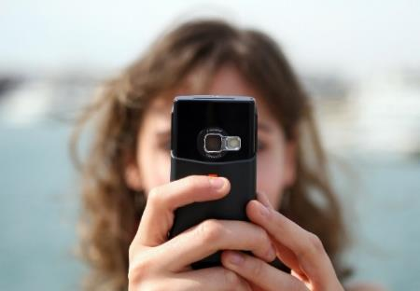
אפשרות א':
רעיונות בעקבות סיור בסביבה
צאו בזוגות לסיור בסביבה הקרובה והתבוננו על הסובב אתכם דרך 'משקפיים' של אורח חיים בריא.
היעזרו בשאלות הבאות על מנת למקד את ההתבוננות שלכם בסביבה:
  מי הקהילה?
  מה עובד היטב עבור הקהילה?
  מה לא עובד היטב?
  מה הבעיה או הצורך הקיימים בקהילה בהיבט של אורח חיים בריא?
  איך תקדמו אורח חיים בריא בקהילה שבחרתם?
תעדו את מה שראיתם בדף הפעילות "תיעוד סיור בסביבה" ובחרו 2 רעיונות להציג בפני הכיתה.

Slide 10

אפשרות ב':
רעיונות בעקבות סיעור מוחות בעזרת מפת חשיבה
שלב ראשון [10 דקות]
בקבוצות קיימו דיון חופשי בו כל תלמיד יעלה רעיונות לקידום אורח חיים בריא בקהילה.
הימנעו משיפוטיות או ביקורת לגבי הרעיונות.
היעזרו בשאלות הבאות:
  מי הקהילה בה תרצו לפעול?
  מה הצורך או הבעיה שתרצו לקדם או לפתור?
  איך תקדמו אורח חיים בריא בקהילה שבחרתם?
אחד מחברי הקבוצה ירשום על דף הפעילות את כל הרעיונות שיעלו.
Notes:
https://www.freepik.com/free-vector/hand-drawn-new-idea-concept-with-hand-holding-light-bulb-sketch_9711851.htm#page=1&query=new%20ideas&position=2
<a href='https://www.freepik.com/vectors/hand'>Hand vector created by Harryarts - www.freepik.com</a>

Slide 11
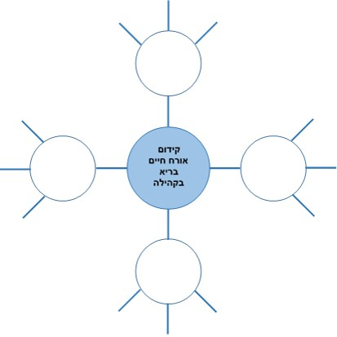
סיעור מוחות בעזרת מפת חשיבה
שלב שני [5 דקות]
בקבוצה בחרו 4 רעיונות מתוך הרעיונות שהעליתם בשלב הראשון.
רשמו כל רעיון באחד העיגולים בדף הפעילות.

Slide 12
סיעור מוחות בעזרת מפת חשיבה
שלב שלישי [10 דקות]
בקבוצה נסו להרחיב את 4 הרעיונות שרשמתם לרעיונות נוספים.
חשבו על כל אחד מהרעיונות שרשמתם והציעו רעיונות נוספים דומים, קשורים או מפורטים, יותר.
רשמו את הרעיונות הנוספים על יד הקווים היוצאים מהעיגולים.
בחרו 2 רעיונות להציג בפני הכיתה.

Slide 13

אפשרות ג':
בעקבות רעיונות מעוררי השראה
בקבוצות, צפו בסרטונים של "רעיונות מעוררי השראה" המוצגים בדף הפעילות
קיימו דיון בקבוצה והעלו רעיונות ליוזמות לקידום אורח חיים בריא בקהילה.
היעזרו בשאלות הבאות:
מי (הקהילה בה תרצו לפעול)?
מה ניתן לשפר עבור הקהילה שבחרתם בהיבט
של אורח חיים בריא?
איך תקדמו אורח חיים בריא בקהילה שבחרתם
(מהם הרעיונות שלכם)?
תעדו בדף הפעילות את כל הרעיונות שיעלו.
בחרו 2 רעיונות להציג בפני הכיתה.
Notes:
https://www.freepik.com/free-photo/hanging-yellow-bulb-with-other-white-bulbs_974093.htm#page=1&query=idea&position=4

Slide 14


הצגת הרעיונות הקבוצתיים במליאה
נציג מכל קבוצה ירשום על שני פתקים דביקים את שני הרעיונות שהקבוצה שלו בחרה להציג לכיתה (רעיון על כל פתק).
כל נציג יציג בפני הכיתה את שני הרעיונות וידביק את הפתקים בקצה הלוח.

Slide 15





איך בוחרים את הרעיון ליוזמה?
איך ניתן לבחור את הרעיון המתאים?
רעיון חדשני שיתרום לקהילה
רעיון שנוכל לבצע בזמן ובתנאים שלרשותנו

Slide 16
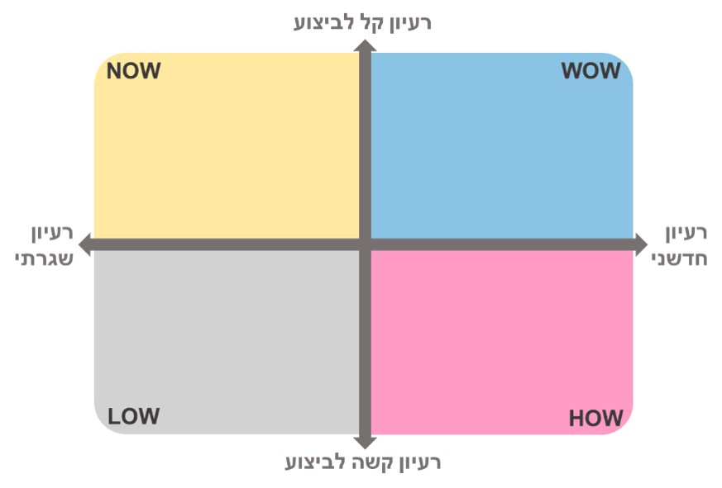
מיוזמה LOW ליוזמה WOW !
ננסה לבחור את הרעיון ליוזמה בעזרת המודל שמוצג באיור.
הציר האנכי מציג עד כמה הרעיון קשה או קל לביצוע.
הציר האופקי מציג עד כמה הרעיון חדשני או שיגרתי.
שילוב 2 הצירים יוצר 4 אזורים:
LOW - רעיון שגרתי וקשה לביצוע
NOW - רעיון שגרתי וקל לביצוע
HOW - רעיון חדשני וקשה לביצוע
WOW - רעיון חדשני וקל לביצוע
המודל מבוסס על כלי שהוצג
באתר הקרן לעידוד יוזמות חינוכיות
Notes:
https://www.facebook.com/kerenyozmot/posts/926896417343554/

Slide 17
מיוזמה LOW ליוזמה WOW !
כל קבוצה תדון בקצרה ותחליט לאיזה אזור מתאים כל אחד משני הרעיונות שהציגה לכיתה:
LOW - רעיון שגרתי וקשה לביצוע
NOW - רעיון שגרתי וקל לביצוע
HOW - רעיון חדשני וקשה לביצוע
WOW - רעיון חדשני וקל לביצוע
המודל מבוסס על כלי שהוצג
באתר הקרן לעידוד יוזמות חינוכיות
Notes:
https://www.facebook.com/kerenyozmot/posts/926896417343554/

Slide 18
מיוזמה LOW ליוזמה WOW !
נציג מכל קבוצה ידביק את הפתקים של הקבוצה באזור המתאים לכל פתק.
המודל מבוסס על כלי שהוצג
באתר הקרן לעידוד יוזמות חינוכיות

Slide 19
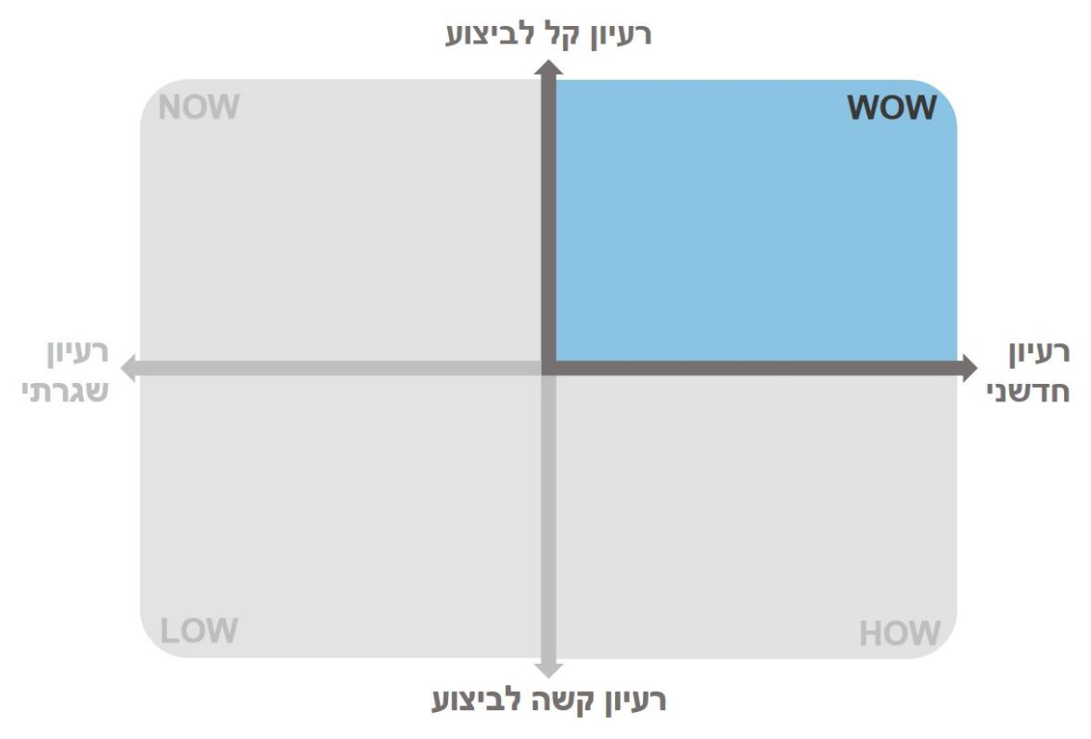
עכשיו בוחרים
כעת נבחר בהצבעה את הרעיון ליוזמה הכיתתית, מתוך הרעיונות באזור WOW.
המודל מבוסס על כלי שהוצג
באתר הקרן לעידוד יוזמות חינוכיות

Slide 20

מיקוד הרעיון ליוזמה הכיתתית
נגדיר בצורה מפורטת את הרעיון שלנו, כדי שיוכל להוות בסיס ברור להמשך התכנון והביצוע.
מהו הצורך עליו נענה?
מי הקהילה בה נפעל?
תיאור קצר של היוזמה
מה יהיה השינוי בעקבות היוזמה?
מה המטרה שלנו?
איך נוכל לענות על הצורך?
למה חשוב לענות על הצורך?

Slide 21

תכנון היוזמה
שלב התכנון הוא שלב בעל חשיבות רבה.
הוא כולל:
  הגדרה מפורטת של כל המשימות
  הנדרשות
  מינוי אחראים לכל משימה
  קביעת לוחות זמנים
  פירוט הציוד, החומרים והעזרה
  הערכת תקציב והשגת מימון
  פרסום מוקדם של האירוע ועוד
  תכנון מלא ומפורט יהווה בסיס טוב ויציב קיום הפעילות.
  שימוש ביישום שיתופי מאפשר מעקב מסודר על ביצוע המשימות.
Notes:
https://www.freepik.com/free-vector/time-management-concept-flat-composition-poster_4341393.htm#page=3&query=%D7%A4planing+a+project&position=22
<a href='https://www.freepik.com/vectors/infographic'>Infographic vector created by macrovector - www.freepik.com</a>

Slide 22
פירוק לגורמים:
הגדרה ראשונית של כל המשימות
פירוט | משימה
תיאום עם מנהלת בית הספר ורכזת השכבה | דוגמה: קביעת תאריך לביצוע היוזמה
עבודה בקבוצות (10 דקות)
רשמו בטבלה את כל המשימות הדרושות לביצוע היוזמה הכיתתית.
אם הניסוח של אחת המשימות ארוך,
פרקו אותה לתת-המשימות המרכיבות אותה.

Slide 23
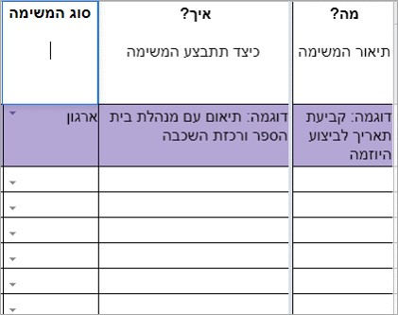
פירוק לגורמים: הגדרה ראשונית של כל המשימות
נציג מכל קבוצות יקריא במליאה את 4 המשימות הראשונות שרשמה הקבוצה
את כל המשימות יש לרשום בסדר המתאים בטבלה השיתופית
[למד"צ/מורה: השלימו כאן את הקישור לטבלה השיתופית שתיצרו מהתבנית שבקישור בהערה לשקופית]
יש להחליט ולסמן מה סוג כל משימה: ארגון / עיצוב / טכני / תקשוב / קשרים ופרסום
Notes:
יש ליצור מראש עותק מהתבנית בקישור: https://qrgo.page.link/eiqZm

Slide 24





תכנון מפורט של היוזמה
יש להתחלק לחמש קבוצות מומחים לפי סוגי המשימות:
כל תלמיד יבחר לאיזו קבוצה להצטרף, בהתאם לתחום העניין שלו.
קשרים ופרסום
תקשוב
טכני
עיצוב
ארגון
Notes:
ליצור מראש עותק מהתבנית בקישור ולתת לכל קבוצה את הקישור החדש
https://qrgo.page.link/eiqZm .

Slide 25
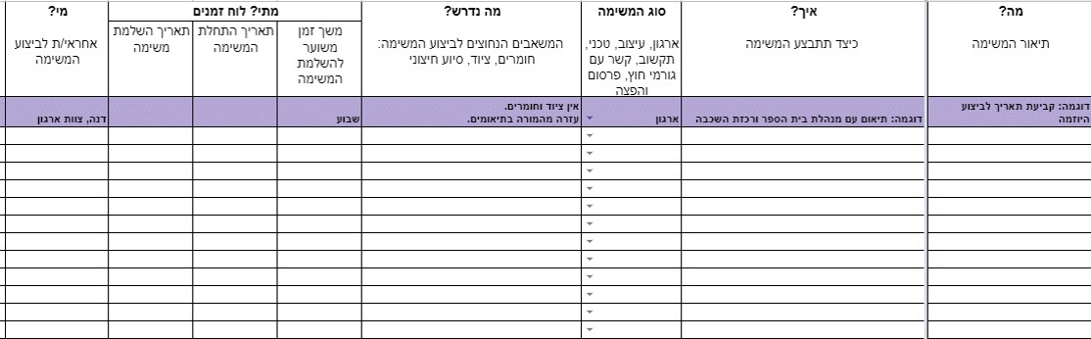
תכנון מפורט של היוזמה
עבודה בקבוצות (20 דקות)
כל אחת מקבוצות המומחים תקבל קישור לטבלת התכנון השיתופית.
כל קבוצה תתכנן תכנית מפורטת לביצוע כל אחת מהמשימות השייכות לתחום ההתמחות שלה, בהתאם לעמודות בטבלת התכנון השיתופית:

Slide 26
נקודות חשובות בשלב התכנון
קביעת תאריך או טווח תאריכים לביצוע היוזמה.
תיאום התאריך עם הקהילה ועם גורמים רלוונטיים נוספים.
תכנון לוח זמנים מתאים לביצוע כל המשימות.
פרסום היוזמה מראש, כך שכמה שיותר חברי קהילה יהיו שותפים בה.

Slide 27
נקודות חשובות בשלב התכנון
קביעת תאריך או טווח תאריכים לביצוע היוזמה.
תיאום התאריך עם הקהילה ועם גורמים רלוונטיים נוספים.
תכנון לוח זמנים מתאים לביצוע כל המשימות.
פרסום היוזמה מראש, כך שכמה שיותר חברי קהילה יהיו שותפים בה.
בקשת סיוע מאנשים נוספים מתוך ומחוץ לבית הספר, בהתאם לצורך.
הערכת עלות (לפי הציוד והחומרים הדרושים) וגיוס התקציב הדרוש.
הגדירו מי אחראי על גיוס התקציב ועל הקופה.
הגדרת "מתעד" בכל קבוצת מומחים. תפקידו לצלם תמונות וסרטונים בזמן ההכנות ובעת ביצוע היוזמה.

Slide 28

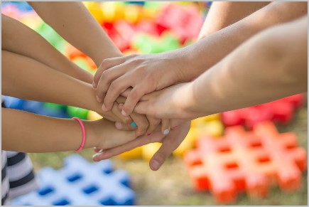

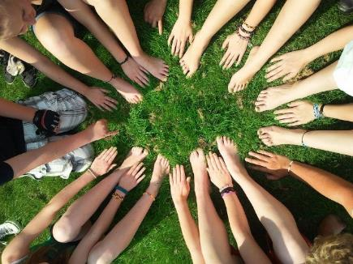
ביצוע היוזמה
הגענו לשלב המכריע והמשמעותי - ביצוע היוזמה.
חשוב לעקוב אחר לוח התכנון ויחד עם זאת להיות מוכנים לשינויים לא צפויים ולהתאים אליהם את הביצוע.

Slide 29
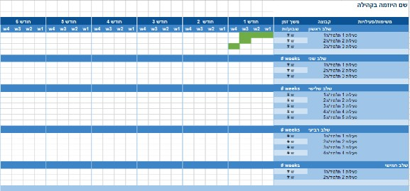
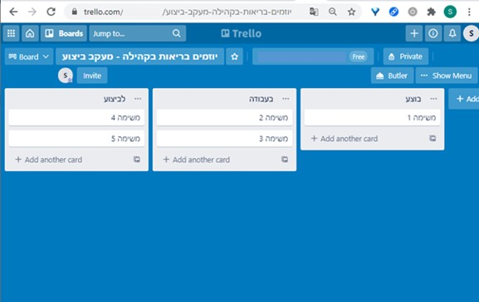
ביצוע היוזמה – לוח מעקב
מומלץ להכין לוח ויזואלי בו נרכז את כל המשימות ולוחות הזמנים, למשל:
לוח גאנט
מציג את המשימות על ציר זמן.
ניתן להיעזר בתבנית לוח גאנט בקישור: https://qrgo.page.link/nkREo
לוח טרלו Trello
https://trello.com/signup
לכל משימה יוצרים כרטיסיה נפרדת הכוללת את כל המידע הקשור למשימה.
את הכרטיסיות מארגנים בעמודות, למשל:
לביצוע, בעבודה, בוצע
לפי קבוצות המומחים האחראיות על המשימות

Slide 30

סיקור ותיעוד היוזמה שביצענו
זכרו לתעד ולפרסם את היוזמה שלכם.
צלמו תמונות וסרטונים שלכם ושל חברי הקהילה במהלך ההכנות ובעת ביצוע היוזמה.
כתבו פוסט המתאר את היוזמה שביצעתם, את מטרותיה ואת ההכנות.
פרסמו את התיעוד המצולם ואת הפוסט באתר בית הספר, בתקשורת המקומית ובמרחב המתוקשב של תוכנית "מודדים לבריאות"

Slide 31

כל הכבוד!
תרמתם לקהילה שלכם ועזרתם לה לקדם אורח חיים בריא!

